Slide 1
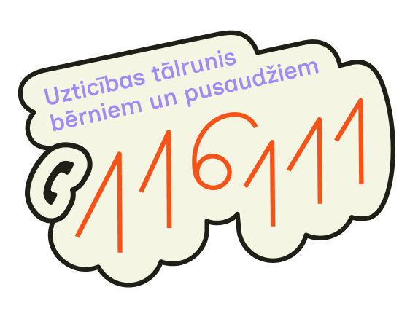


Slide 2
Zvanu statistika
Dati par 2024. gadu
56%
44%
pieaugušie
nepilngadīgie

Slide 3
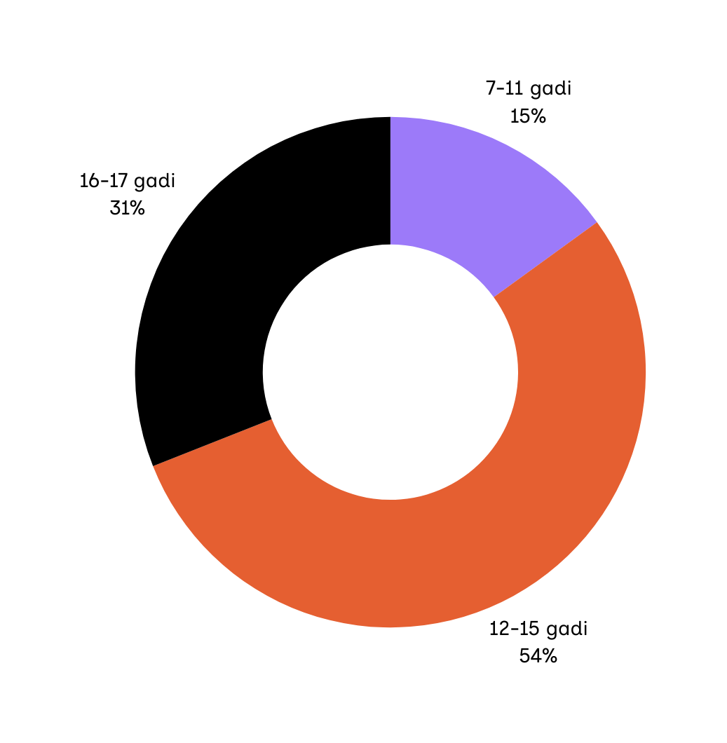
Vecuma sadalījums
Dati par 2024. gadu

Slide 4
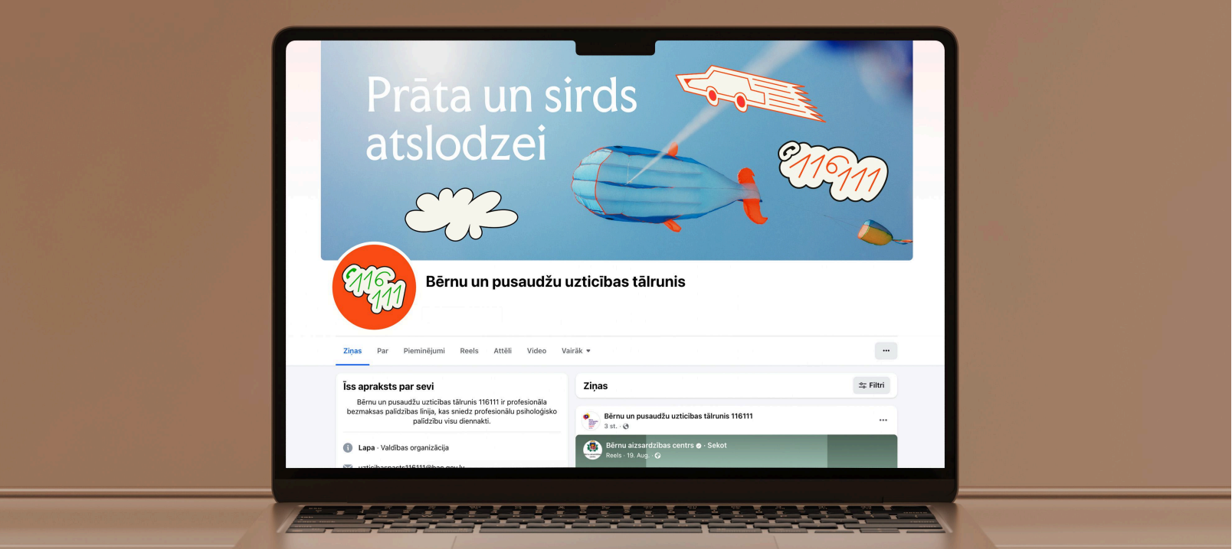

Slide 5
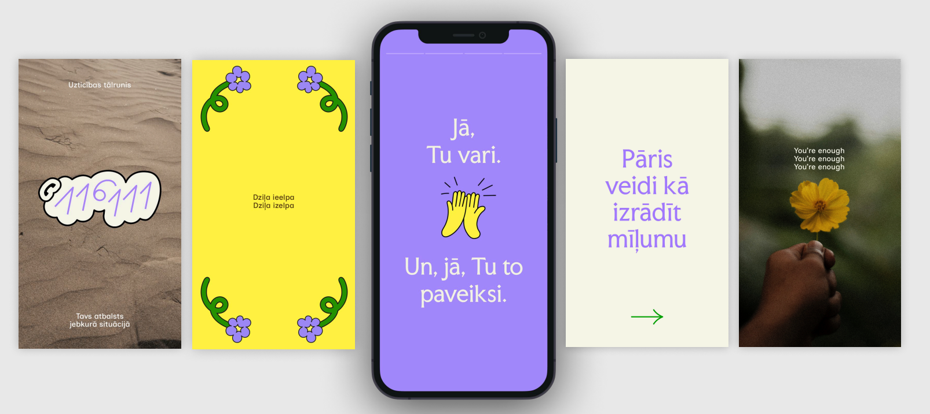

Slide 6
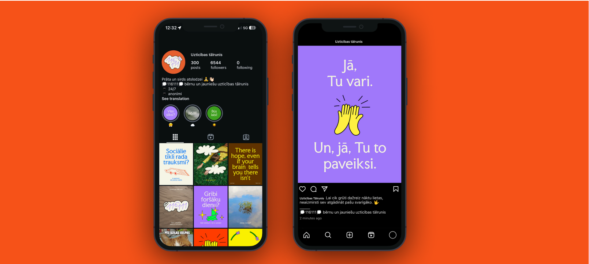

Slide 7
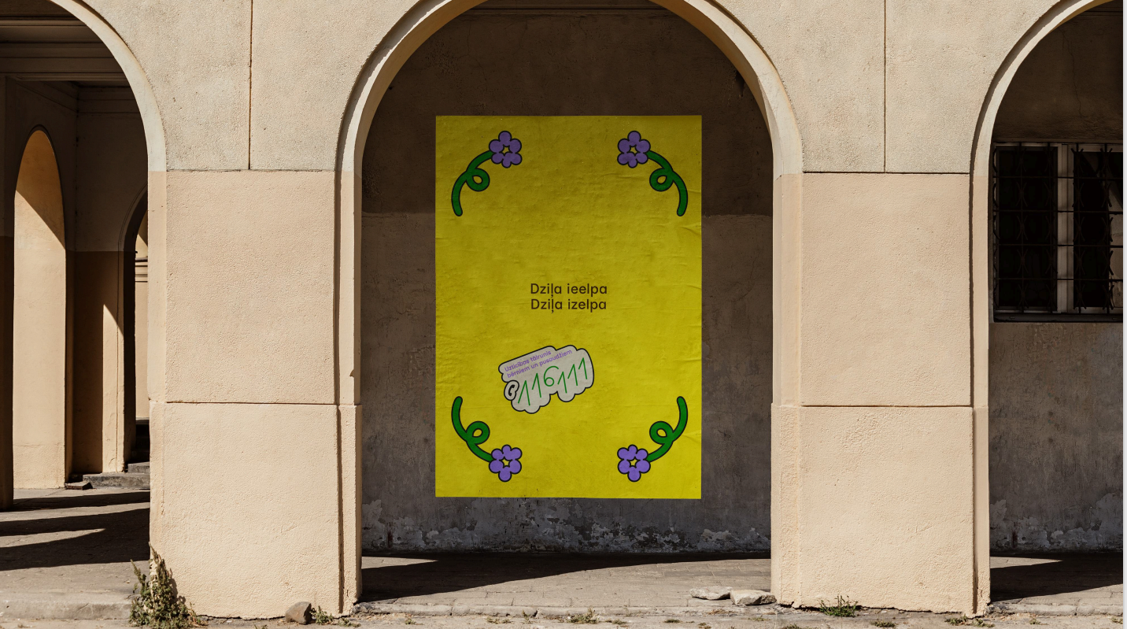

Slide 8


Slide 9
Instagram
@uzticibastalrunis
Facebook
@uzticibastalrunis
tiktok
@uzticibastalrunis

